Slide 1
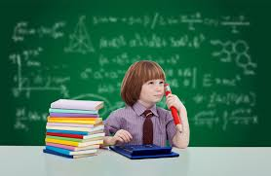
MOJ OTROK VSTOPA V ŠOLO Pot v samostojnost …

Slide 2
DVOMI o pripravljenosti …
POMISLEKE SPOROČITE VZGOJITELJEM ALI PA SVETOVALNI DELAVKI
POGOVORITE SE (BREZ PRISOTNOSTI OTROKA)
OTROKA LAHKO PRIPRAVIMO na šolo SKOZI IGRO IN Z VZGOJO
NAUČITI GA MORAMO TUDI NA SPREJEMANJE PORAZA
Vprašanje:
Kaj lahko starši naredite, da mu olajšate prehod?

Slide 3
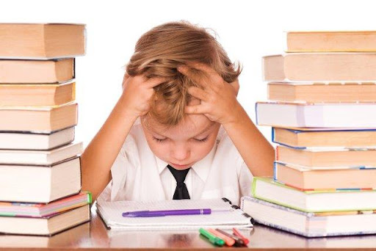
ŠOLO MU PREDSTAVITE REALNO
GA NE STRAŠITE ALI PA NE OPISUJTE ŠOLE TAKO, DA BO POTEM RAZOČARAN (ČE PRIČAKUJE PREVEČ)

Slide 4
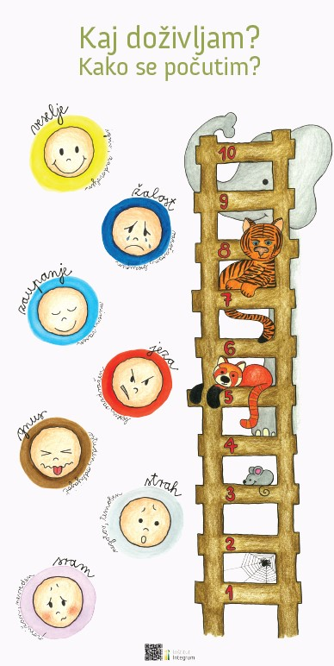
ČUSTVENA ZRELOST

Slide 5
SAMOREGULACIJA ZMOŽNOST OBVLADOVANJA STRESA Z DOTIKOM, GLASOM, OČESNIM KONTAKTOM, SOČUTJEM - Z DOMIŠLJIJSKO IGRO - ZNA POIMENOVATI ČUSTVA

Slide 6
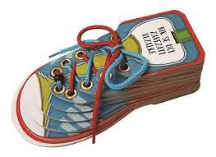
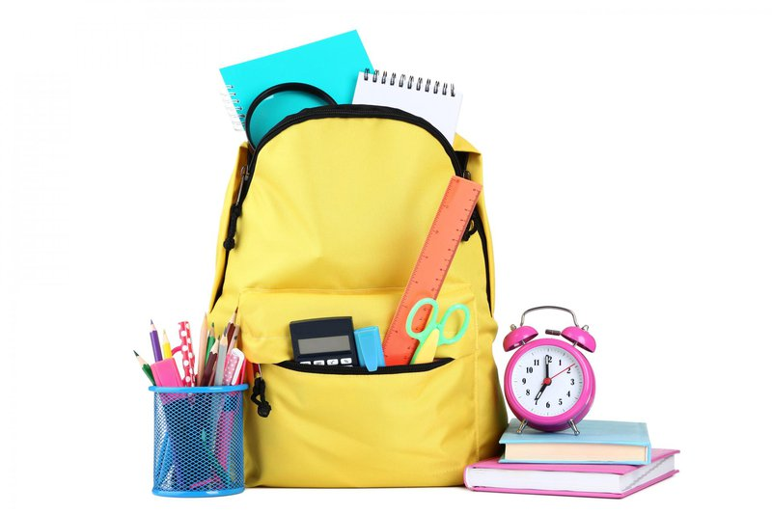
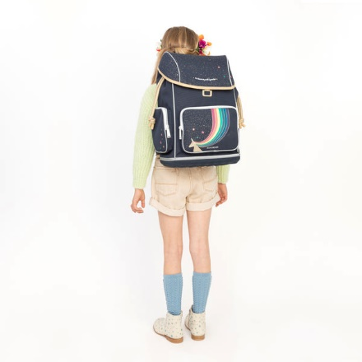
KDAJ JE OTROK PRIPRAVLJEN ZA ŠOLO?
KO SE ZNA:
SAM UREDITI,
ZAVEZATI VEZALKE,
POČAKATI NA VRSTO,
RAZUME IN UPOŠTEVA NAVODILO,
ZMORE PRIPRAVITI IN NOSITI ŠOLSKO TORBO

Slide 7
- PRENAŠA LOČITEV OD STARŠEV
- VZPOSTAVLJA STIKE Z VRSTNIKI
JE SAMOSTOJEN
SE LOTI REŠEVANJA NALOG
KAKO REAGIRA NA USPEH ALI NEUSPEH
JE PRIPRAVLJEN ZA UČENJE, SE ZANIMA ZA SVET OKOLI SEBE
SODELUJE Z VRSTNIKI
POZNA BONTON
ZNA POČAKATI NA VRSTO
REŠUJE KONFLIKTE …

Slide 8
INTELEKTUALNA ZRELOST
povedati osnovne podatke o sebi
razlikuje osnovne barve
ima primerno razvit govor in besedni zaklad (uporablja 1800 – 2200 besed)
govori popolne povedi, govor je razumljiv tudi drugim ljudem
zna opisati predmete, pojave (klasifikacija po več lastnostih)
pripoveduje kratke zgodbe
sam pripoveduje zgodbo ob risbah
prepoznava nekaj črk abecede
razume predloge (na, pod, pred …)
opazi podobnosti ali razlike med predmeti in jih zna opisati
se orientira v času (zjutraj – zvečer, prej – pozneje)
odgovarja na preprosta vprašanja (kdaj, zakaj, kako)
prešteva do 10
riše človeka iz 2 ali 3 delov (shematsko)
riše hišo, drevo, človeka … (risba je prepoznavna)
prerisuje preproste like
barva do črte
reže s škarjami po ravni črti
razume navodila
pozna levo in desno
varno prečka cesto …

Slide 9
MOŽGANI IN RAZVOJ
50 % živčnih mrež se razvije v prvih PETIH letih, 30 % pa do 8. leta
Umske sposobnosti (35 % se razvije do 6. leta, 40 % do 13. leta)
Zgodnja stimulacija otrok

Slide 10
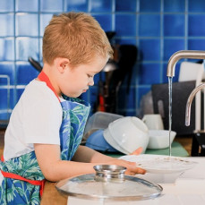
KAKO SPODBUJAMO ZRELOST?
OTROKU PONUDIMO RAZLIČNE DEJAVNOSTI:
GIBALNE, ROČNE SPRETNOSTI, IGRO Z DROBNIM MATERIALOM
SKUPNO BRANJE KVALITETNIH KNJIG, OPAZOVANJE S STARŠI
SPODBUJANJE K SAMOSTOJNOSTI
VKLJUČEVANJE V VSAKDANJE DEJAVNOSTI

Slide 11
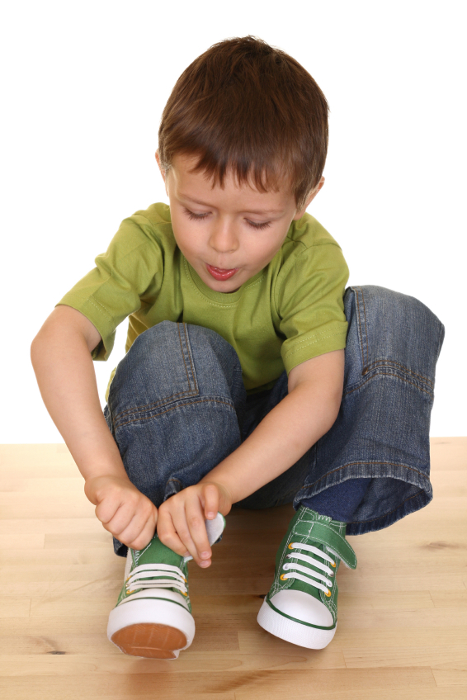
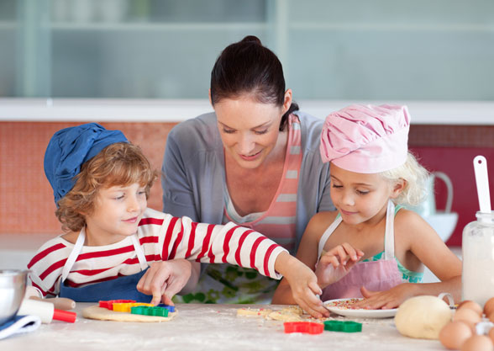
SAMOSTOJEN lahko postane le tisti otrok, ki usklajeno s svojimi psihofizičnimi sposobnostmi čim več stvari sme in zmore napraviti sam
Otrok zmore- odrasli omogoča
Naj se osamosvaja skozi igro

Slide 12
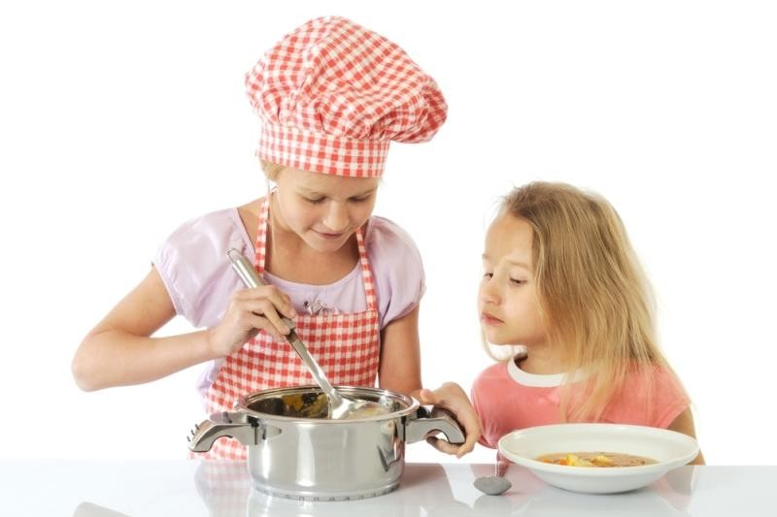
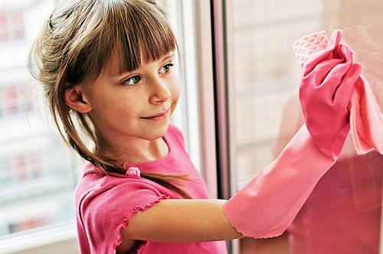
Otroci so veseli, če lahko delajo tisto, kar počnejo odrasli (odnašajo smeti, pospravijo posodo, zložijo perilo…)
Privzgajamo mu navade (pospravlja igrače, se oblači …)
Otroka usmerjamo v aktivnost – to prinaša prijetne izkušnje!

Slide 13
OTROCI VSTOPAJO V ŠOLO Z RAZLIČNIM PREDZNANJEM:
JEZIKOVNO-KOMUNIK. spretnosti vplivajo na učni uspeh
Spretnost POSLUŠANJA
Sposobnost osredotočanja (slika, govorica telesa, barve pritegnejo)
VAJE ZA OSREDOTOČANJE
(ČUJEČNOST, VODENA MEDITACIJA, DIHANJE, RITUALI)
IMPULZIVNI OTROCI (hitijo, delajo napake)
REFLEKSIVNI (počasi, s premislekom)

Slide 14
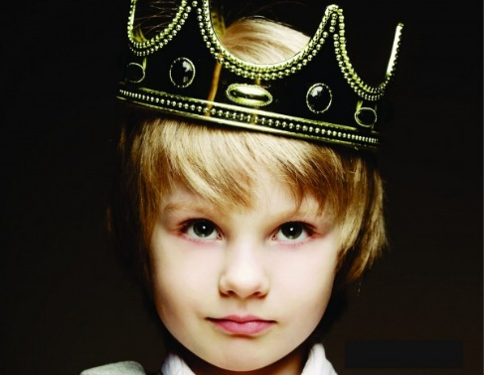
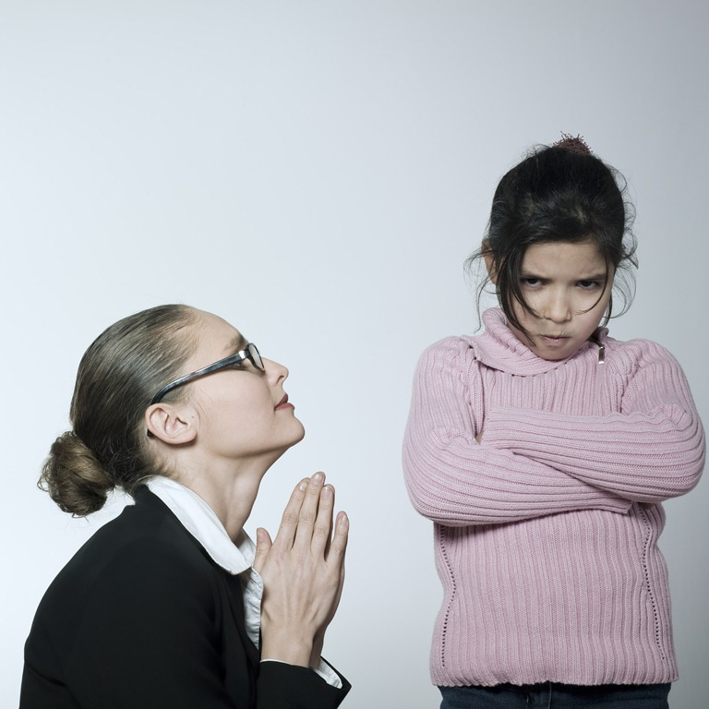
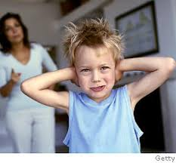
RAZVAJANJE
Povzroča nezainteresiranost - zatremo naravno težnjo otroka po aktivnosti (“vse naredimo namesto njega”)
PRETIRANO ZAŠČITNIŠTVO STARŠEV - RANLJIV OTROK
VSTOP V ŠOLO – podrejanje skupnim pravilom, ni popuščanja, preizkušanja mej …

Slide 15
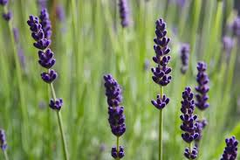
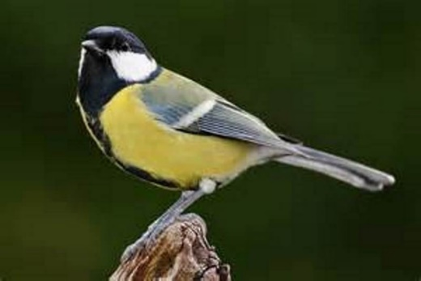
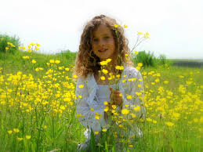
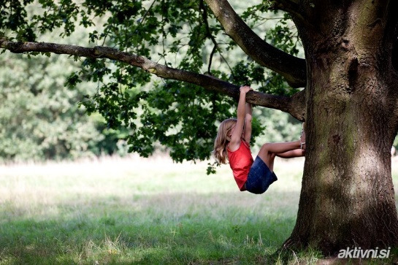
DOŽIVLJANJE SVETA OKOLI SEBE -Poslušamo -Vonjamo -Opazujemo -Otipavamo

Slide 16
RAZVOJ OSEBNOSTI
Otroku moramo pomagati naučiti ga naj sam prevzema odgovornost zase
Postati mora svoboden in samostojen pri izbirah
Za življenjsko in delovno uspešnost je znanje premalo
Učenje je naporno delo, ki ga mora opraviti sam

Slide 17
ŠOLA - ODGOVORNOST
Nezainteresiran otrok
moti druge v razredu, se izmika nalogam ( je lačen, žejen, išče pozornost, je glasen, hodi na potrebo ipd.)
Otrok mora poznati smisel učenja

Slide 18
TEŽAVE SODOBNEGA ČASA

Slide 19
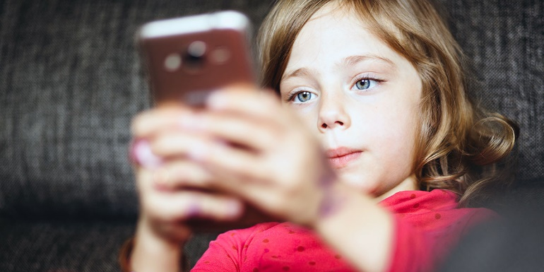
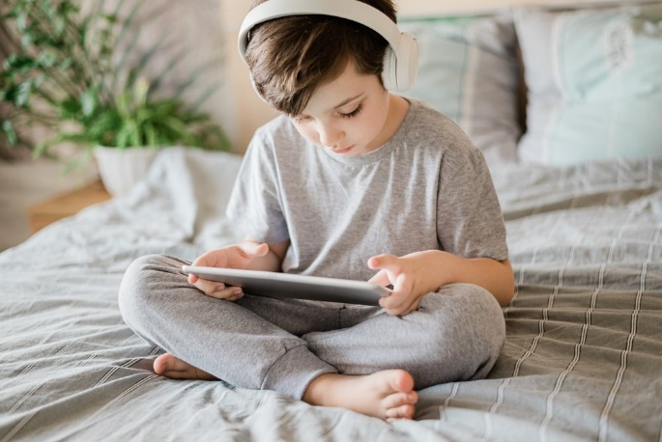
STRES KONFLIKTI

Slide 20
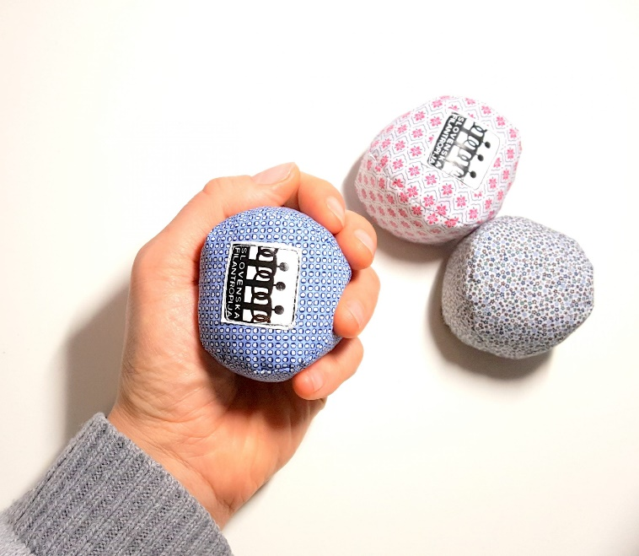
PRIPOMOČKI ZA POMIRJANJE

Slide 21
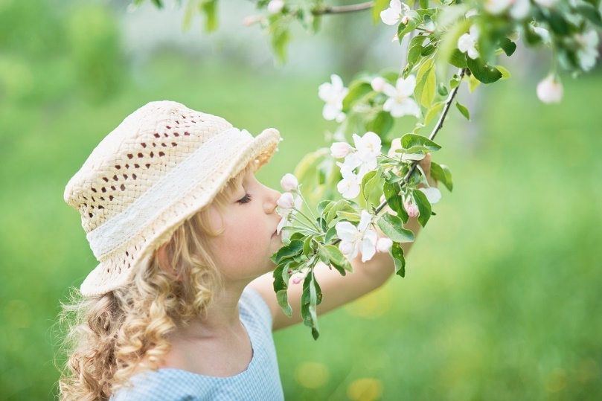
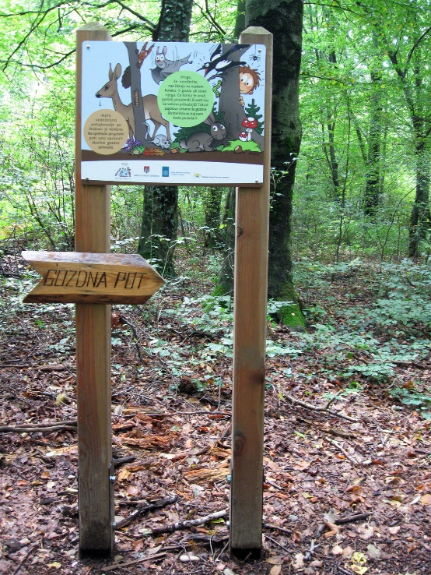
ZDRAV ŽIVLJENJSKI SLOG …

Slide 23
Viri:
Povzetki predavanj: dr. Ščuka, Vilijem
Marjanovič Umek, Ljubica. (2016). Članek: Pripravljenost otrok za vstop v šolo. Ljubljana. Zavod Republike Slovenije za šolstvo.
Rajovic, Ranko. (2015). Kako z igro spodbujati miselni razvoj otroka. Ljubljana. Mladinska knjiga.
Ksenija Kos. Povzetki iz posveta Isa instituta (program Neon) na Vrhniki (2023).

Slide 24
Hvala za vašo pozornost. Pripravila: Darja Kalin, univ.dipl.ped. Februar, 2024

